Slide 1
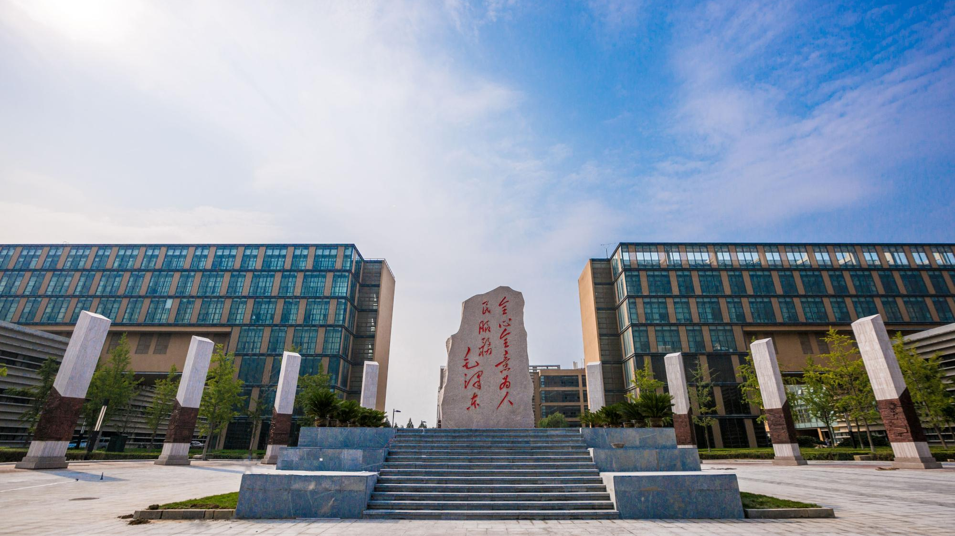

Web工程小组项目任务汇报
Group 11
2025年4月18日

Slide 2

任务汇报
一
Web应用建模
二
Web应用架构设计
三
Web应用设计

Slide 3
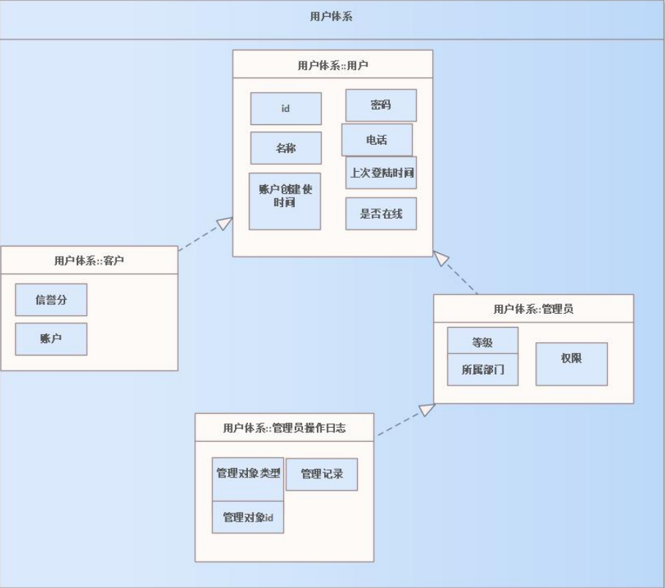
内容建模

Slide 4
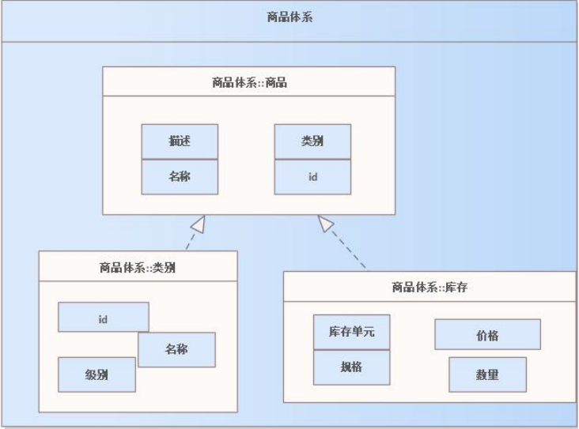
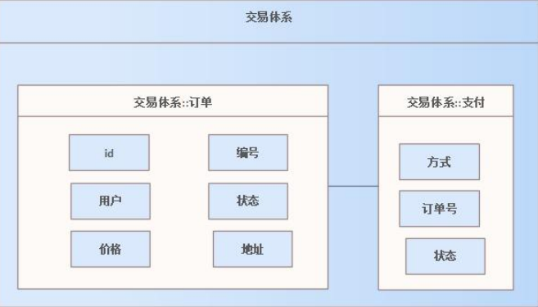
内容建模

Slide 5
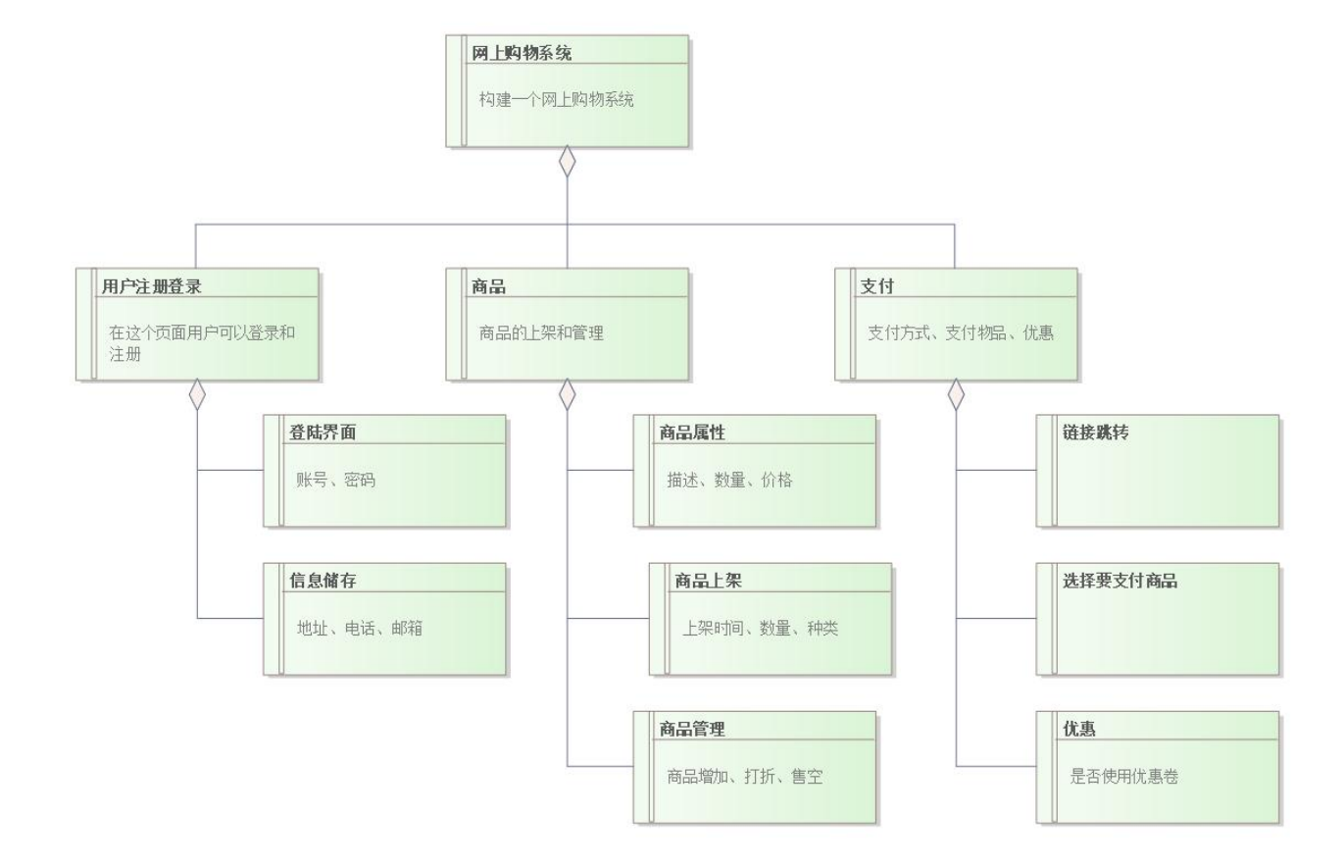
需求建模

Slide 6
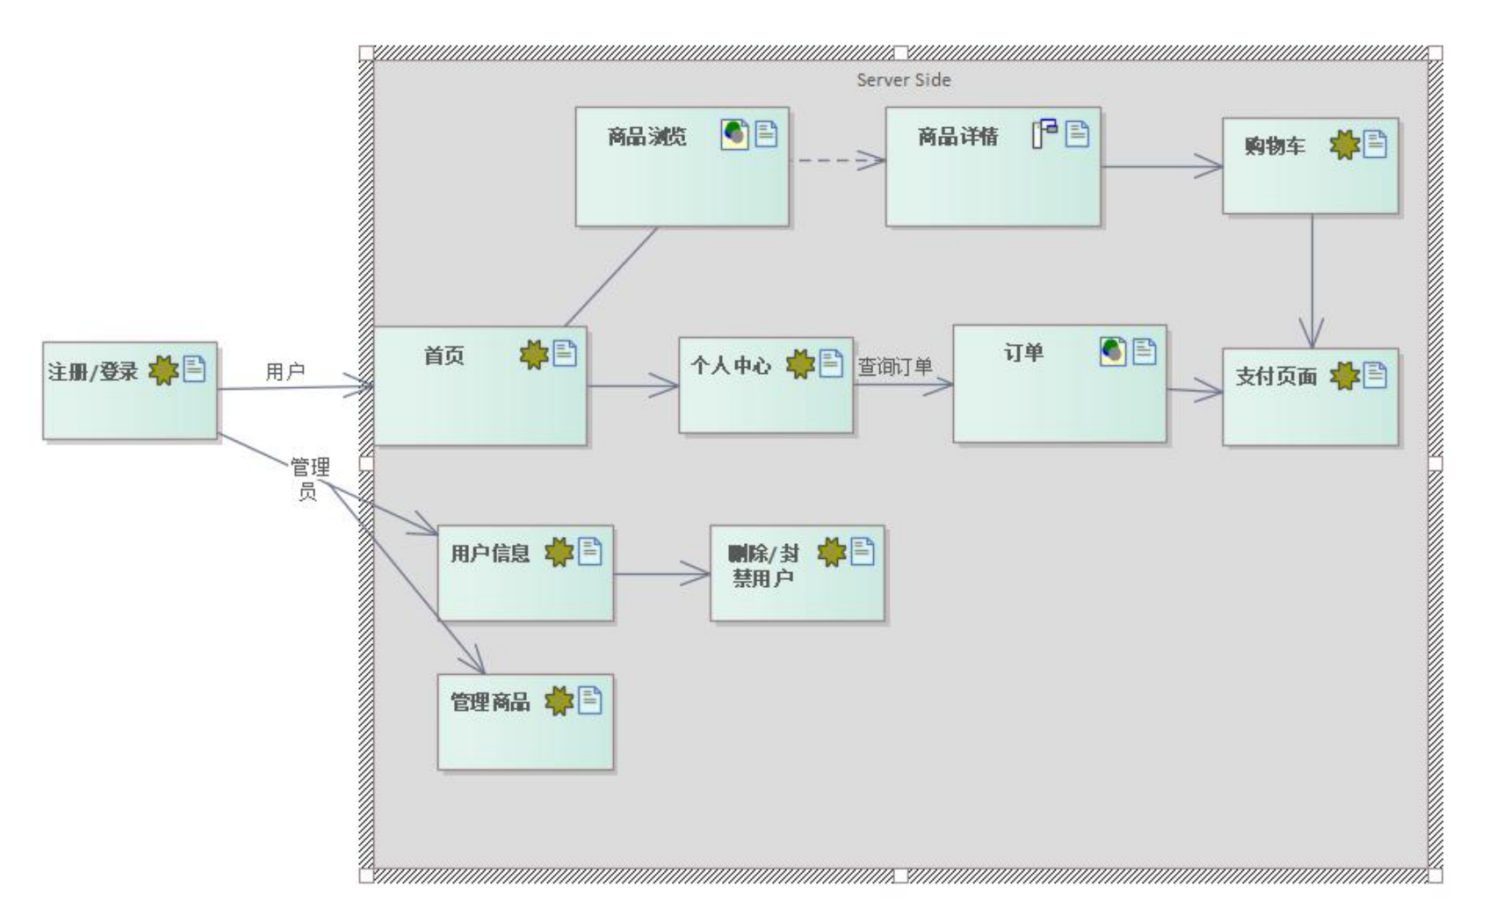
超文本建模

Slide 7
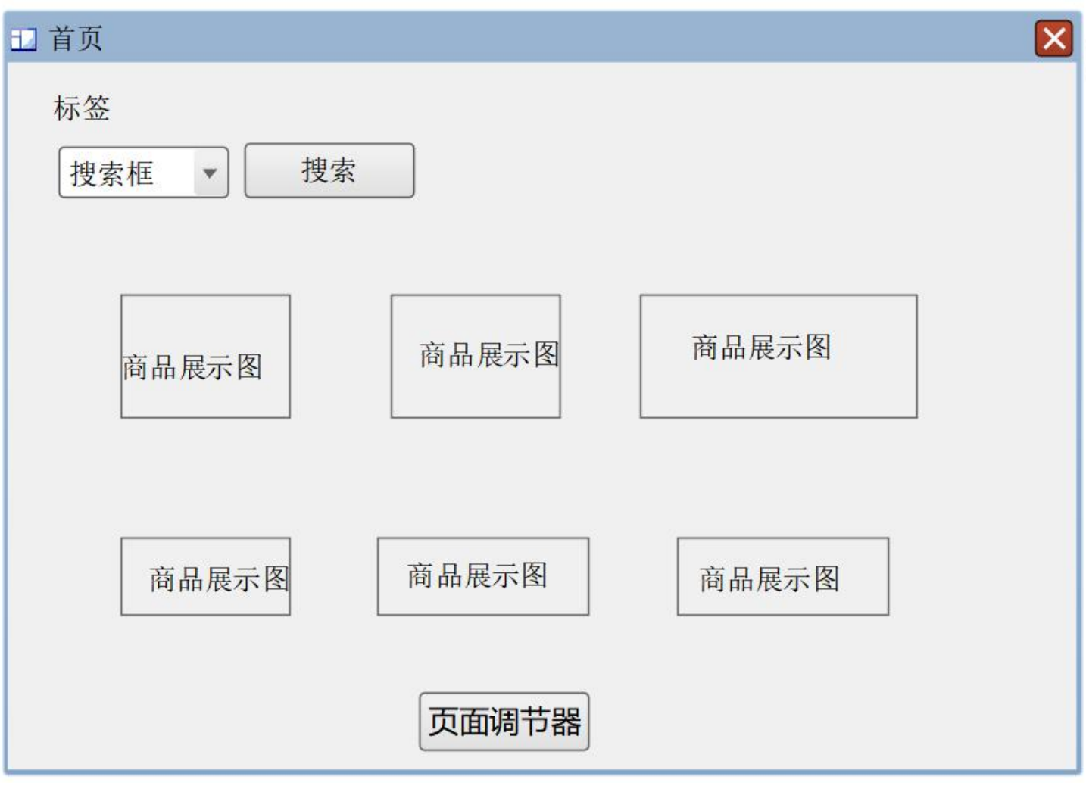
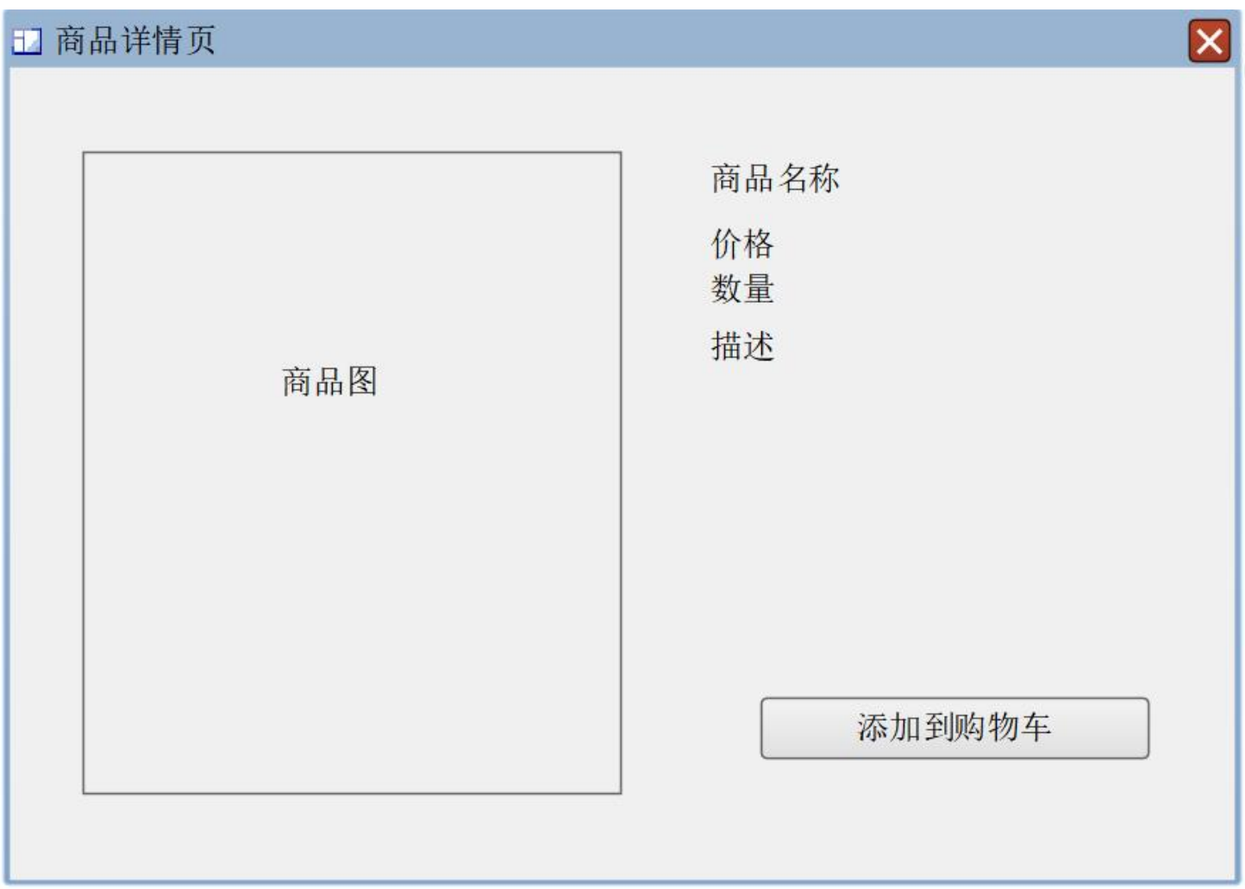
展示建模

Slide 8
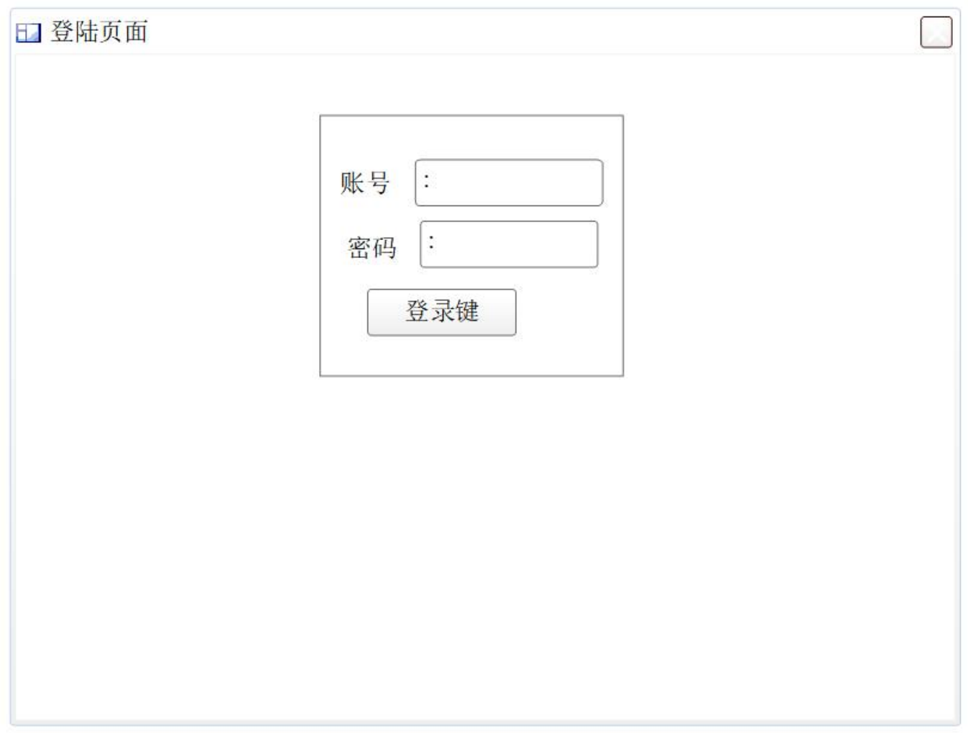
展示建模

Slide 9
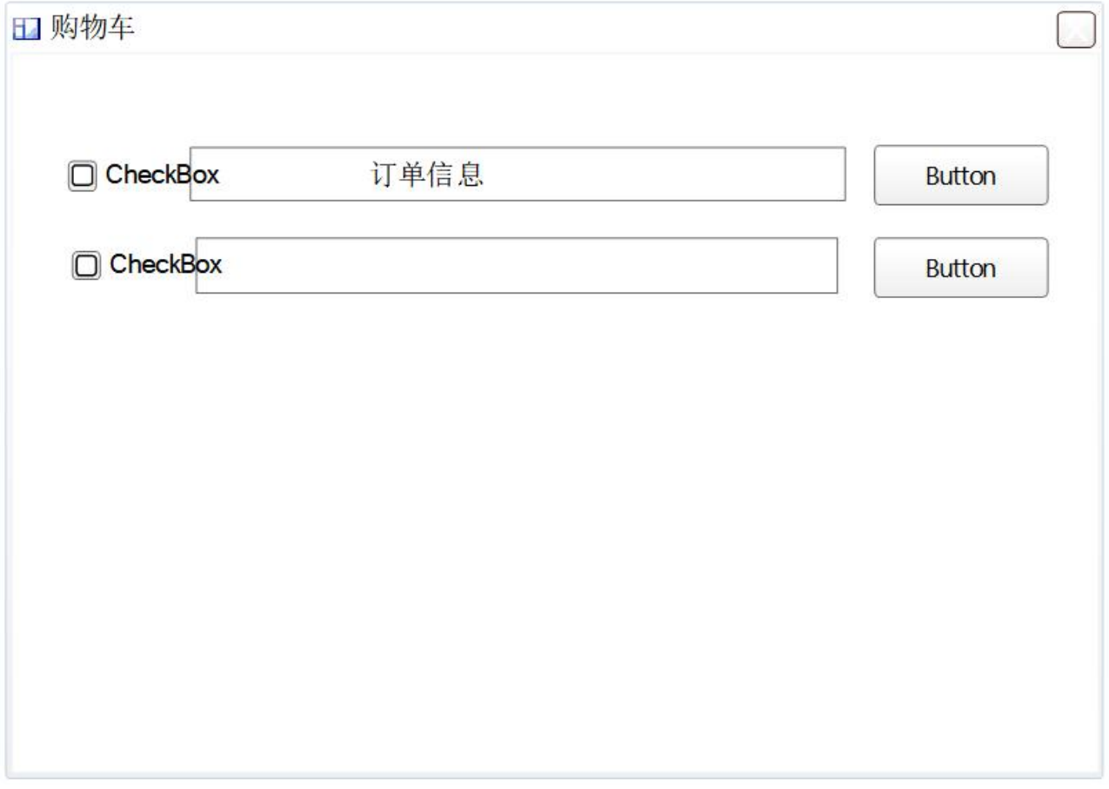
展示建模

Slide 10
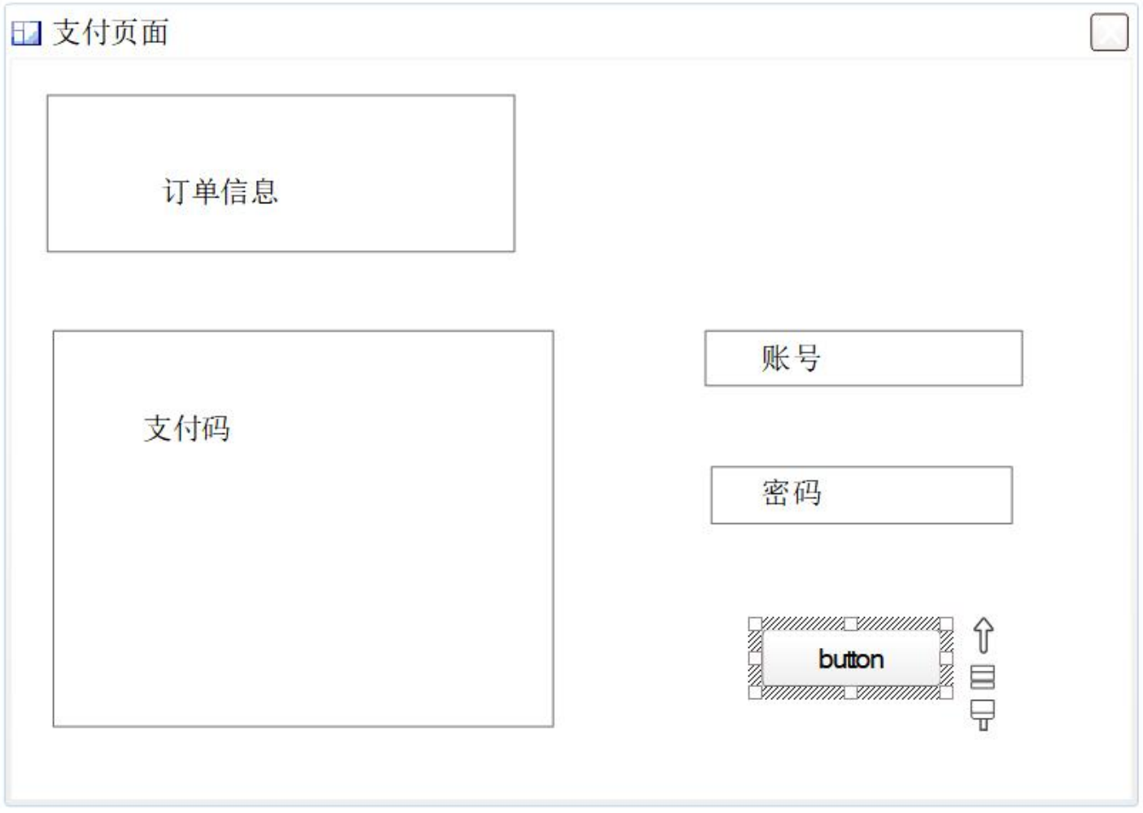
展示建模

Slide 11
任务汇报
一
Web应用建模
二
Web应用架构设计
三
Web应用设计

Slide 12
Web应用架构设计
Web应用n层架构
表示层（前端）：负责用户界面展示和用户交互。
网关层：负责请求路由、认证和安全验证。
业务逻辑层（后端）：负责处理核心业务逻辑。
数据层（基础设施）：负责数据存储、缓存和监控。

Slide 13
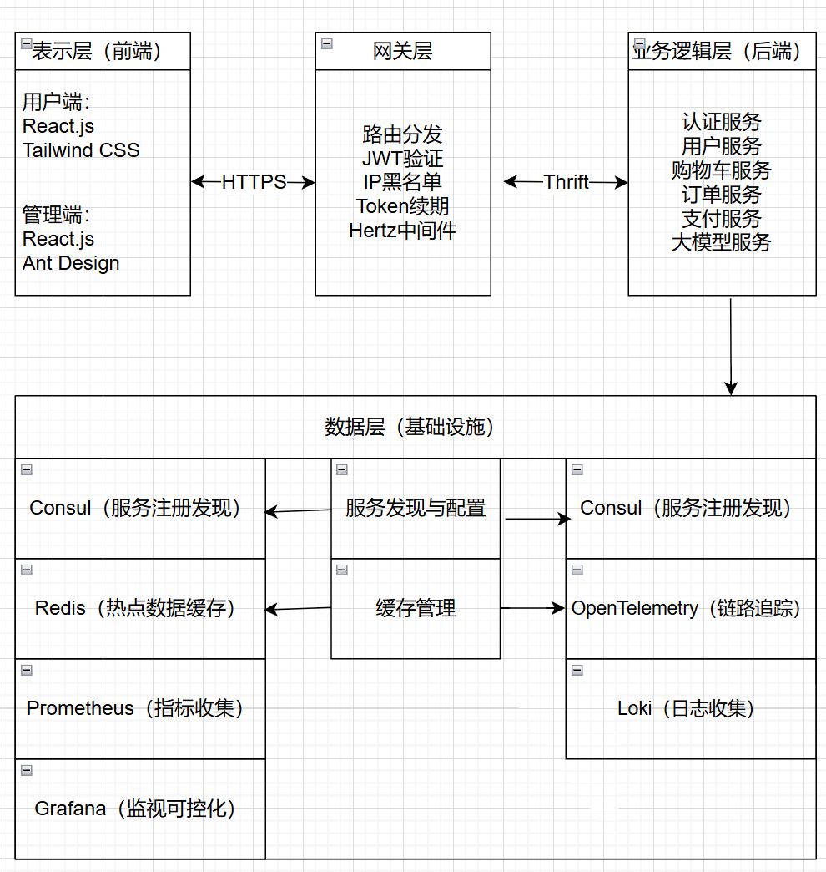
Web应用结构设计

Slide 14
任务汇报
一
Web应用建模
二
Web应用架构设计
三
Web应用设计

Slide 15

Web应用设计
商品展示页面设计
在商品展示页面，通过清晰的布局和高质量的图片展示商品信息，吸引用户购买。
管理端功能概览
购物车和订单页面设计
管理端包含用户管理、订单管理、商品管理等功能，旨在为用户提供全面、高效的管理体验。
购物车和订单页面设计简洁明了，方便用户查看购物车商品、总价，以及订单状态、物流信息等。
用户端功能概览
界面风格与色彩搭配
用户端包含入口界面、首页、商品展示、商品详情、个人中心、购物车、订单详情、支付界面等功能。
整个系统界面风格统一，色彩搭配协调，营造舒适的购物视觉体验，提高用户购物欲望和操作便捷性。

Slide 16

Web应用设计
1
需求导向与操作简便
项目以需求为导向进行功能设计，注重操作简便，可达到“实用、简单、好用、耐用”的要求。
先进性与可用性原则
2
遵循先进性原则，采用先进技术和设计理念提升系统性能与用户体验；遵循可用性原则，确保系统稳定运行。
实用性与可扩展性
3
遵循实用性原则，确保系统功能满足用户在电商购物中的实际需求；遵循可扩展性原则，使系统方便地添加新功能。

Slide 17
汇报完毕，谢谢

